Slide 1
«Спасём поселок от мусора».
МБОУ « Хужирская СОШ»
Марков Дима 2 «а» класс.
МБОУ «ХСОШ»
2017 год

Slide 2
Гипотеза:
Если благоустроить наш поселок, очистить его от мусора, то произойдет улучшение экологической обстановки, нам будет приятно жить в таком месте и не будет угрозы нашему здоровью.
Цель проекта:
Сформировать представление о способах утилизации мусора.
Задачи:
1.Познакомиться с видами мусора
2.Выявить причины увеличения мусора
3.Выяснить способы сбора мусора для переработки .
4.Выявить места свалок мусора в п. Хужир
5.Обобщить полученную информацию
Тип проекта:
Исследовательский

Slide 3
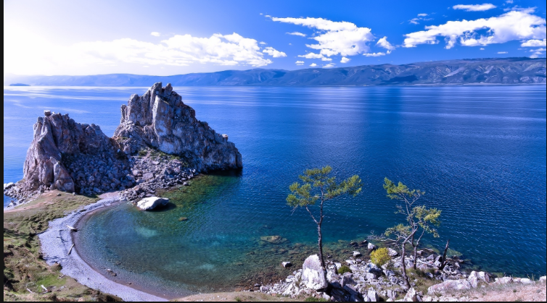
Остров Ольхон.

Slide 4
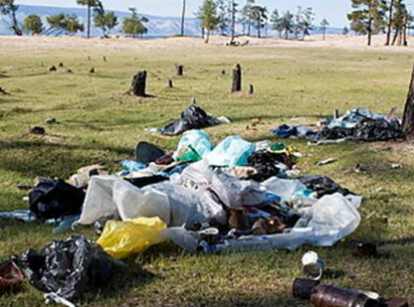

Slide 5
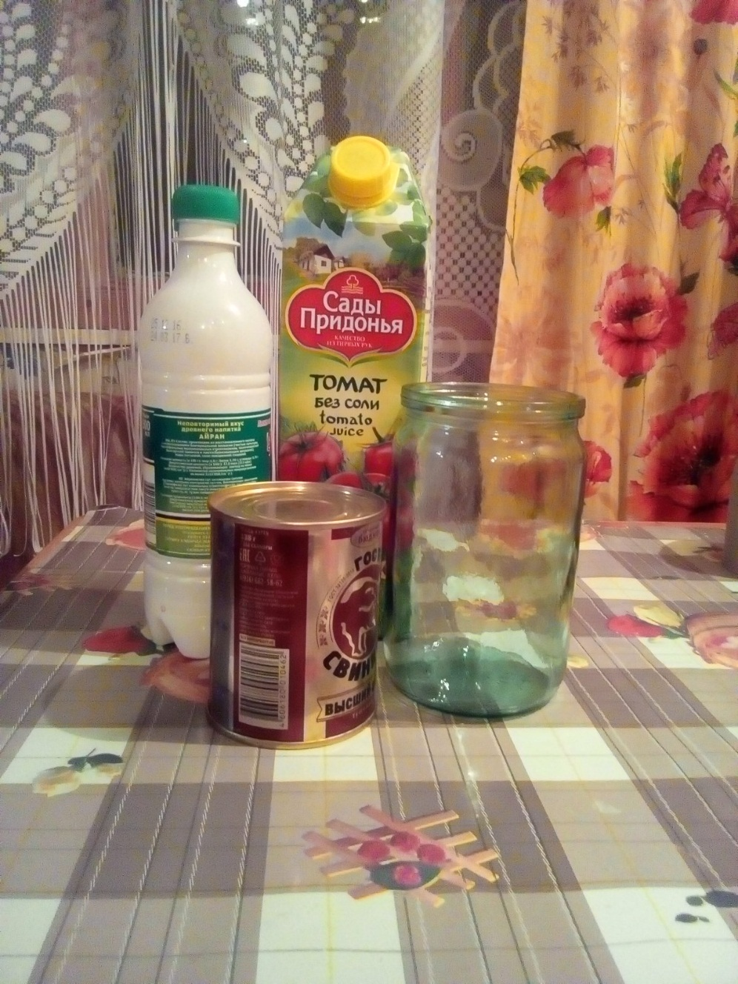
Время разложения.
Бумага-от 2 до 10лет.
Консервная банка-70лет.
Полиэтиленовые пакеты-200лет.
Стекло- 1000лет!

Slide 6
Бытовые отходы. -древесина. -стекло. -пластик. -пищевые отходы. -упаковочные материалы.

Slide 7
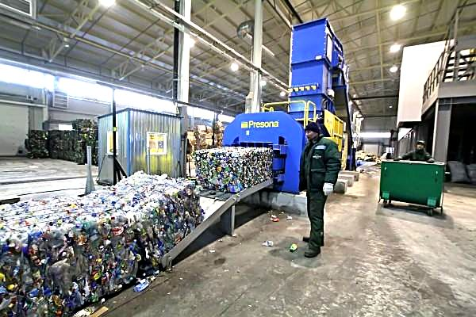
Существуют 4 вида переработки отходов:
1. Захоронение на полигонах.
2. Сжигание.
3. Компостирование.
4. Сортировка с целью вторичного использования, утилизации.

Slide 8
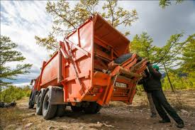

Slide 9
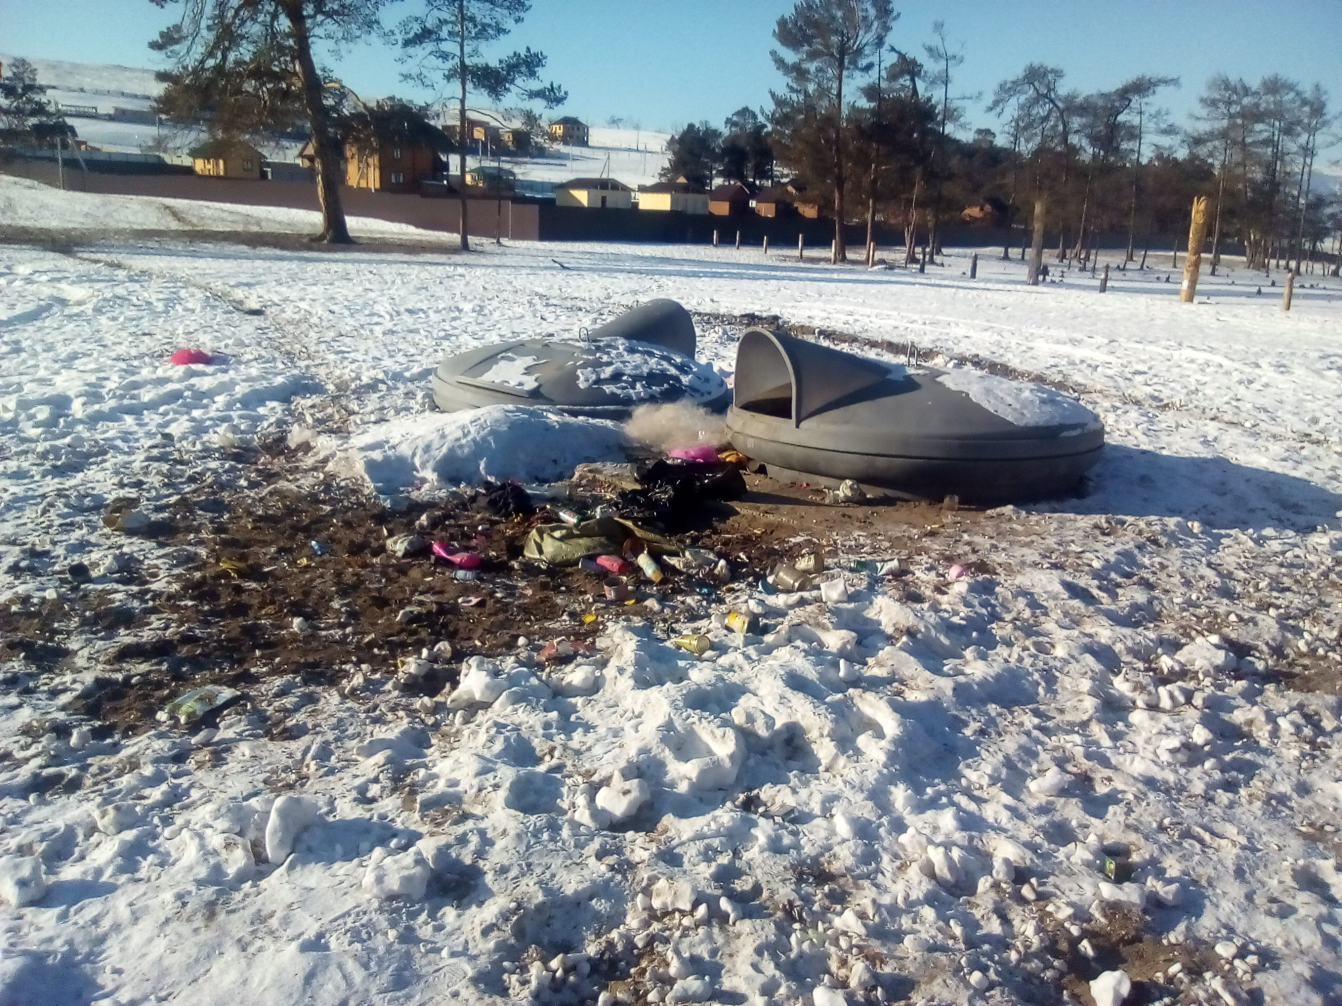

Slide 10
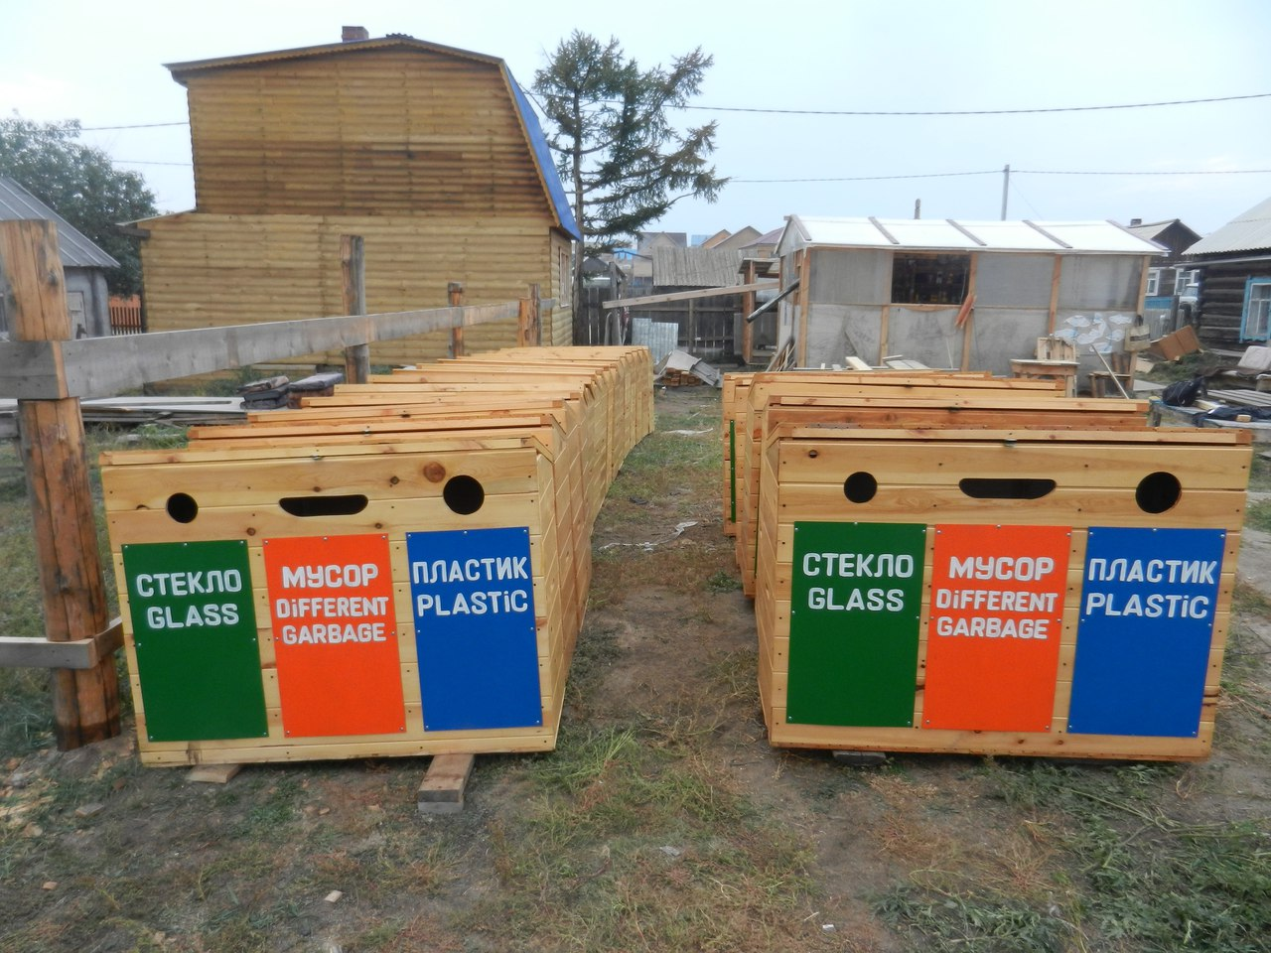

Slide 11
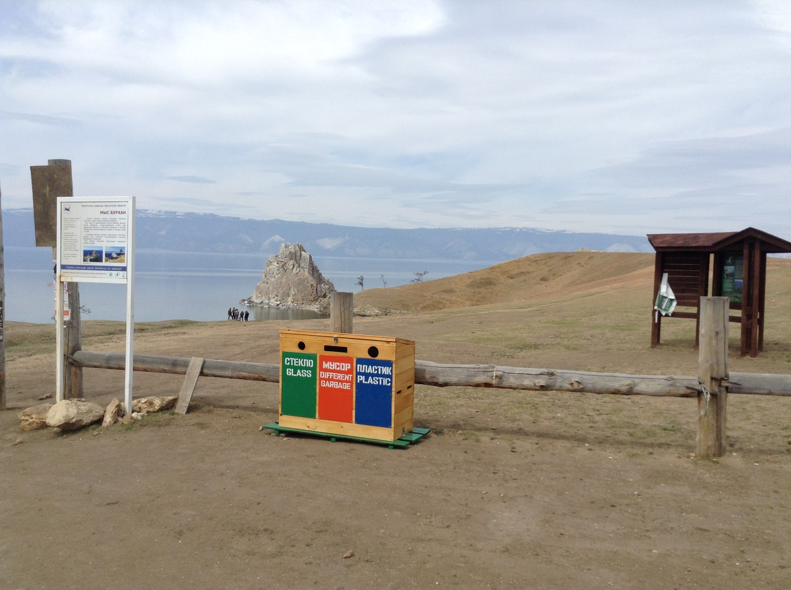

Slide 12
Эксперимент.
В среднем в семье за неделю накапливается примерно 30 литров бытовых отходов.

Slide 13
Анкета: -Собираешь ли ты макулатуру?-5 человек. -Собираешь и сдаёшь пустую стеклянную посуду?-нет -Используешь ли ты для записей обе стороны тетради?-18 человек. -Используешь ли ты упаковки для изготовления полезных вещей?-18человек. -Отдаёшь ли ты одежду и обувь, из которых вырос, другим ?-16 человек. -Бережно ли ты относишься к школьному имуществу?-18 человек.

Slide 14
Памятка. 1.Расскажите вашим друзьям и родителям о вреде, наносимом пластиковыми отходами окружающей среде и человеку. 2.Приучите себя и своих знакомых сортировать мусор. 3.Выбирайте товары из вторсырья, с маркировкой указывающей на возможность переработки. 4.Старайтесь не покупать полиэтиленовые пакеты. 5.Старайтесь избегать пластиковые упаковки. 6.Проводи уборку возле школы и дома. 7.Не бросай мусор. 8.Не оставляй мусор возле водоёма, а так же в лесу. 9.Собирай и сдавай макулатуру. 10.Экономно используй тетради. 11.Аккуратно обращайся с учебниками и книгами.

Slide 15
Литература: 1.Бобович Б.Б и Девятнин В.В «Переработка отходов производства и потребления»М2000. 2.Кузнецов В.Л, Крапильская Н.М, Юдина Л.Ф «Экологические проблемы твердых бытовых отходов». 3.www.ecoloqy.ru. 4.www.ecoline.ru.

